Slide 1
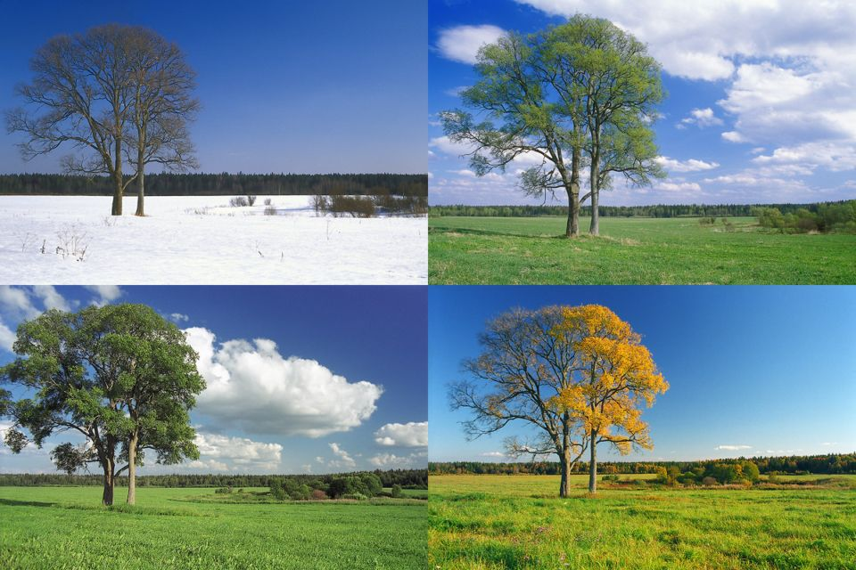
Автор идеи создания справочника
Скворцова Юлия Сергеевна
Иллюстрированный
Интерактивный
КАЛЕНДАРЬ-Справочник
«этот день в истории»
ССЫЛКИ
СТАРТ
АВТОРЫ

Slide 2
ССЫЛКИ
ВЫХОД
АВТОРЫ

Slide 3
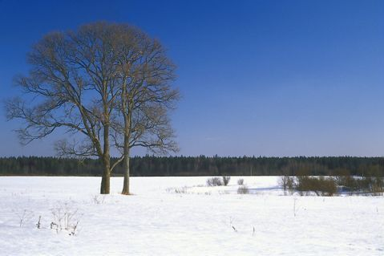
ДЕКАБРЬ | ЯНВАРЬ | ФЕВРАЛЬ
1
8
15
22
29
1
8
15
22
29
1
8
15
22
29
2
9
16
23
30
2
9
16
23
30
2
9
16
23
3
10
17
24
31
3
10
17
24
31
3
10
17
24
4
11
18
25
4
11
18
25
4
11
18
25
5
12
19
26
5
12
19
26
5
12
19
26
6
13
20
27
6
13
20
27
6
13
20
27
7
14
21
28
7
14
21
28
7
14
21
28

Slide 4
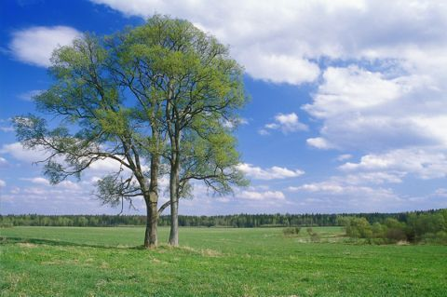
МАРТ | АПРЕЛЬ | МАЙ
1
8
15
22
29
1
8
15
22
29
1
8
15
22
29
2
9
16
23
30
2
9
16
23
30
2
9
16
23
30
3
10
17
24
31
3
10
17
24
3
10
17
24
31
4
11
18
25
4
11
18
25
4
11
18
25
5
12
19
26
5
12
19
26
5
12
19
26
6
13
20
27
6
13
20
27
6
13
20
27
7
14
21
28
7
14
21
28
7
14
21
28

Slide 5
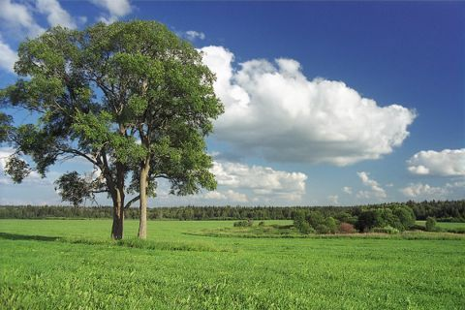
ИЮНЬ | ИЮЛЬ | АВГУСТ
1
8
15
22
29
1
8
15
22
29
1
8
15
22
29
2
9
16
23
30
2
9
16
23
30
2
9
16
23
30
3
10
17
24
3
10
17
24
31
3
10
17
24
31
4
11
18
25
4
11
18
25
4
11
18
25
5
12
19
26
5
12
19
26
5
12
19
26
6
13
20
27
6
13
20
27
6
13
20
27
7
14
21
28
7
14
21
28
7
14
21
28

Slide 6
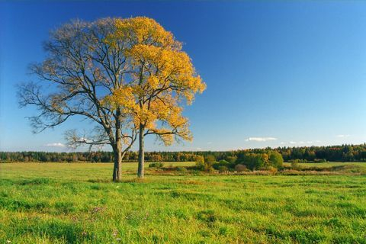
СЕНТЯБРЬ | ОКТЯБРЬ | НОЯБРЬ
1
8
15
22
29
1
8
15
22
29
1
8
15
22
29
2
9
16
23
30
2
9
16
23
30
2
9
16
23
30
3
10
17
24
3
10
17
24
31
3
10
17
24
4
11
18
25
4
11
18
25
4
11
18
25
5
12
19
26
5
12
19
26
5
12
19
26
6
13
20
27
6
13
20
27
6
13
20
27
7
14
21
28
7
14
21
28
7
14
21
28

Slide 7
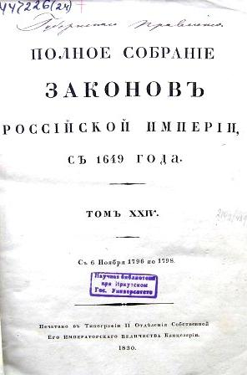
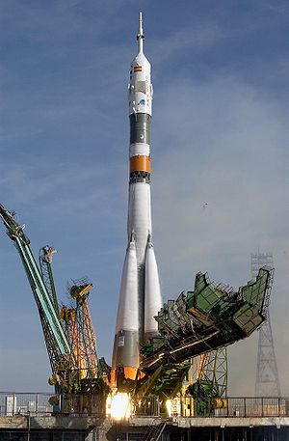
12 февраля
1830 год - Начало издания "Полного собрания законов Российской Империи"
1955 год – начало строительства космодрома Байконур
ПОДРОБНЕЕ

Slide 8
Подробнее по теме можно почитать здесь:
Сперанский Михаил Михайлович:
http://ru.wikipedia.org/wiki/Сперанский_М._М. (в Википедии)
www.hrono.ru/libris/speran03.html (на Хроносе)
http://www.rulex.ru/rpg/persons/190/190912.htm (в Русском биографическом словаре)
Полное собрание законов Российской империи:
http://www.runivers.ru/lib/detail.php?ID=60656&phrase_id=52483
Космодром Байконур:
Документальный фильм «Белое солнце Байконура» - http://tvroscosmos.ru/?page=bcb
Официальный сайт администрации города Байконур - http://www.baikonuradm.ru/index.htm
http://ru.wikipedia.org/wiki/Байконур (в Википедии)
ВЫХОД

Slide 9
Ссылки на графические объекты:
Времена года - http://simpotno.ru/wp-content/uploads/2009/06/29-204.jpg
Зима, весна, лето, осень - http://900igr.net/data/priroda/0-Vremena-goda-1.files/0001-001-Zima-vesna-leto-osen.png
Полное собрание законов Российской Империи - http://www.library.isu.ru/ru/virtual/exhibition/images/x_3..jpg
Байконур - http://upload.wikimedia.org/wikipedia/commons/thumb/9/94/Soyuz_TMA-3_launch.jpg/300px-Soyuz_TMA-3_launch.jpg
ВЫХОД

